Slide 1
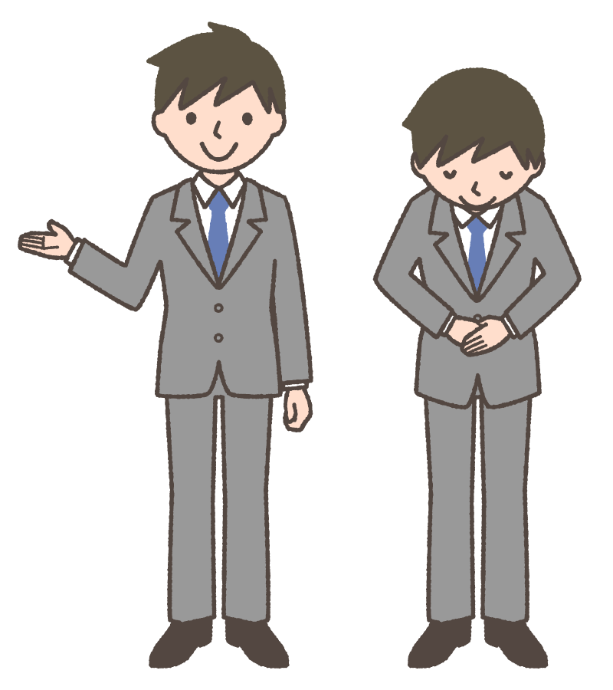

３年生 ほけん 「毎日の生活とけんこう」
第２時「１日の生活のしかた」
〇〇先生
◻︎◻︎先生

Slide 2
ほけんの学習では
けんこう
について、考えていくのでしたね。
〇〇先生
◻︎◻︎先生

Slide 3
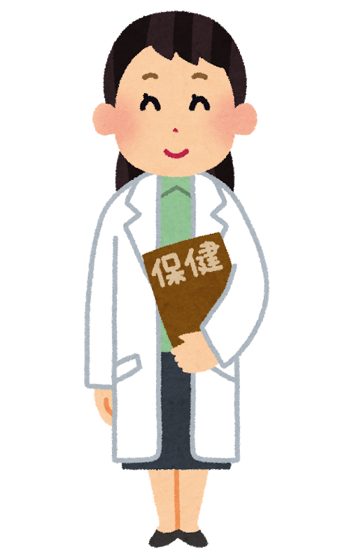
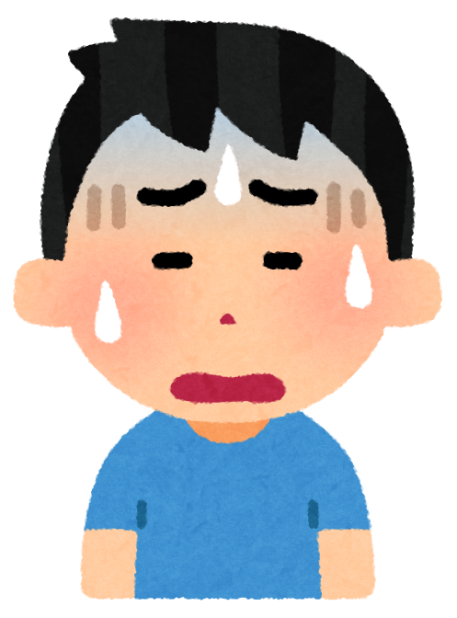
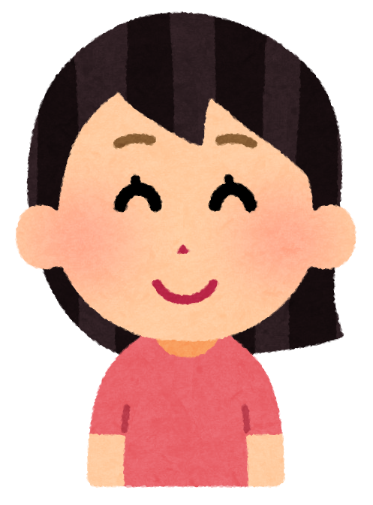
ある日のうめ男くん
うめ男くん
うめ子さん

Slide 4
うめ男くんは、
どうして体ちょうが
悪くなったのでしょう？

Slide 5

うめ男くんの３日間の生活

Slide 6
けんこうにすごすには、どんな生活のしかたがよいのだろう。

Slide 7
うめ男くんは
どんな生活をしたらけんこうにすごせるのかな？
話し合いながら、考えましょう。

Slide 8

うめ子さんの３日間の生活

Slide 9
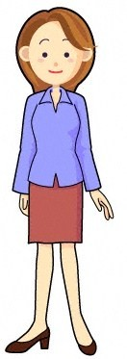
けんこうに すごすためには、
〇運動、食事、休よう・すいみん
〇きそく正しい生活
が大切です。

Slide 10
自分の生活のしかたを
ふりかえってみましょう。

Slide 11
だい さく せん
けんこう生活大作戦カード
を作ろう！
自分が よりけんこうになるために
がんばることを考えて、カードに書きましょう。

Slide 12
今日から１しゅうかん、
がんばること（作戦）の せいこうを
めざしてけんこう生活大作戦カードをつけましょう。

Slide 13
今日のポイント！
けんこうに すごすためには、
〇運動、食事、休よう・すいみん
〇きそく正しい生活
が大切です。

Slide 14
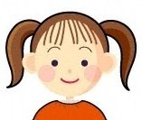
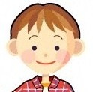
けんこうな生活は、
生活の仕方が
かんけいしている
のね。
次の時間は、
体のせいけつに
ついて考えていこう。
今日の学習でわかったこと・考えたことを学習カードに
書きましょう。

